Slide 1
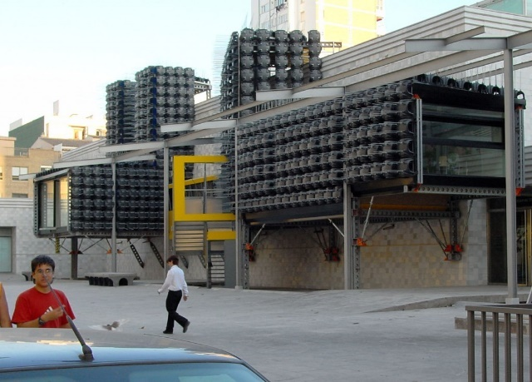
Prótesis Institucional
Santiago cirugeda
Fuente:http://www.recetasurbanas.net/index1.php?idioma=ESP&REF=3&ID=0016

Slide 2
Centro de arte, Cultura y comunicación Reusando la ciudad, ocupando esqueletos Urbanos
Santiago cirugeda
Mazinguer, Sevilla
Fuente:http:http://www.recetasurbanas.net/index1.php?idioma=ESP&REF=3&ID=0017

Slide 3
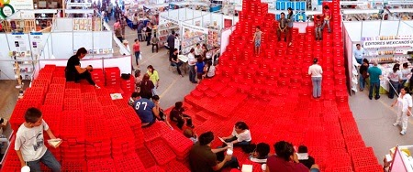
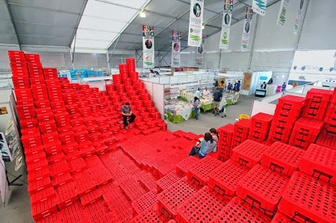
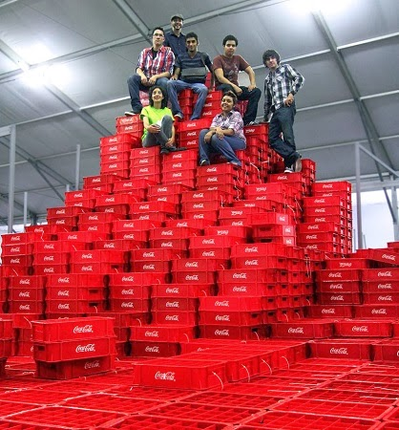
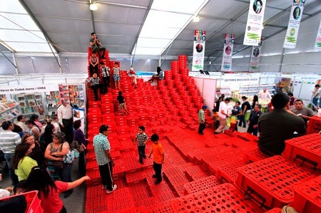
Pabellón Reciclado
Construido con 500 cajas de gaseosa recicladas
El estudio mexicano “BNKR
mexico
Fuente:http://www.econotas.com/2014/02/modulo-cosntruido-con-cajas-recicladas.html

Slide 4
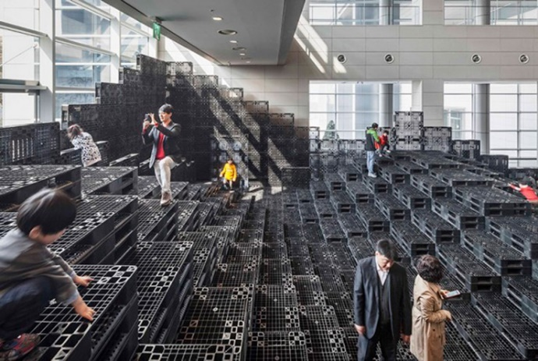
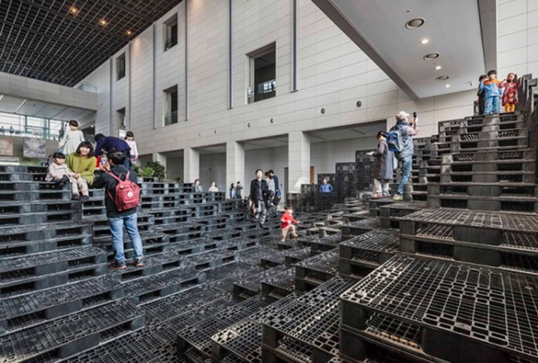
Paisaje Tectónico Realizado con 1000 pallets reciclados
estudio coreano HG-A | live components
Fuente: http://livecomponents-ny.com/?p=1019&ckattempt=1

Slide 5
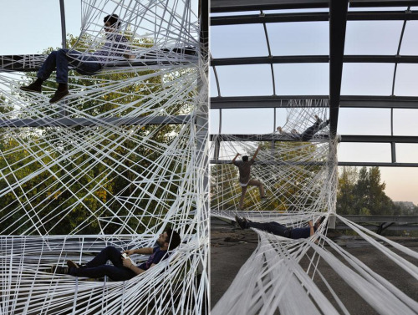
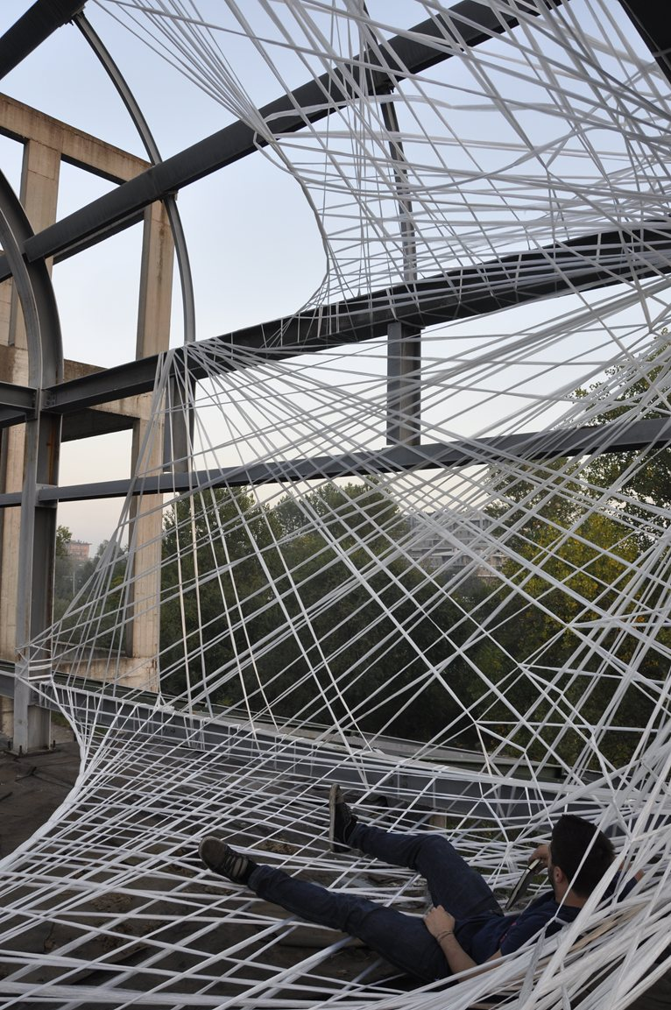
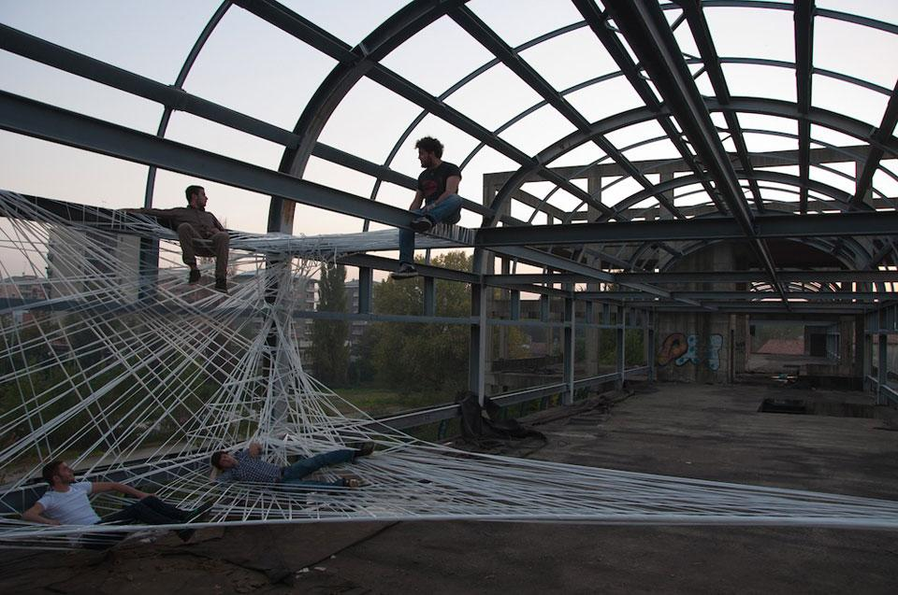

Slide 6
Referente concurso naves 8 y 9 matadero. Primer puesto

Slide 7
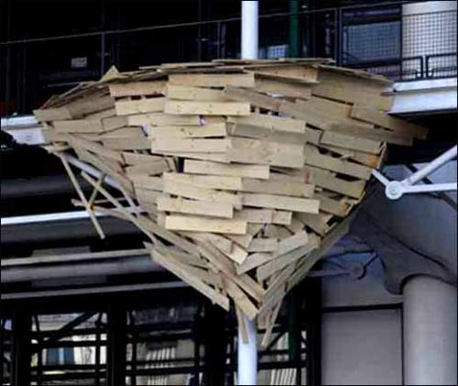
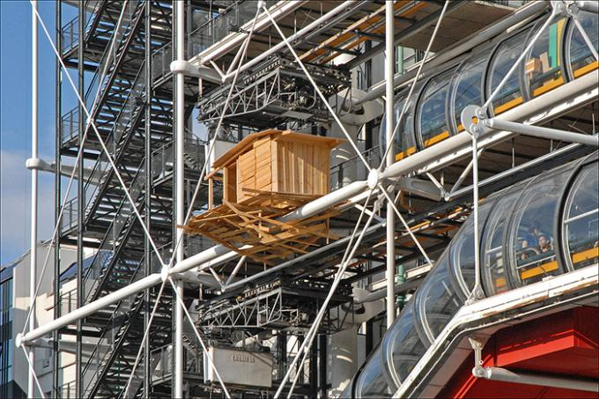
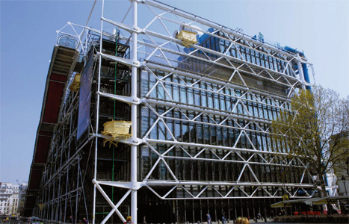
Parasite Architecture - Pompiduo
Workshop 2010- centro pompidou
Fuente:http://www.paris-art.com/exposition-art-contemporain/carton-workshop/Kawamata-Tadashi/10620.html

Slide 8
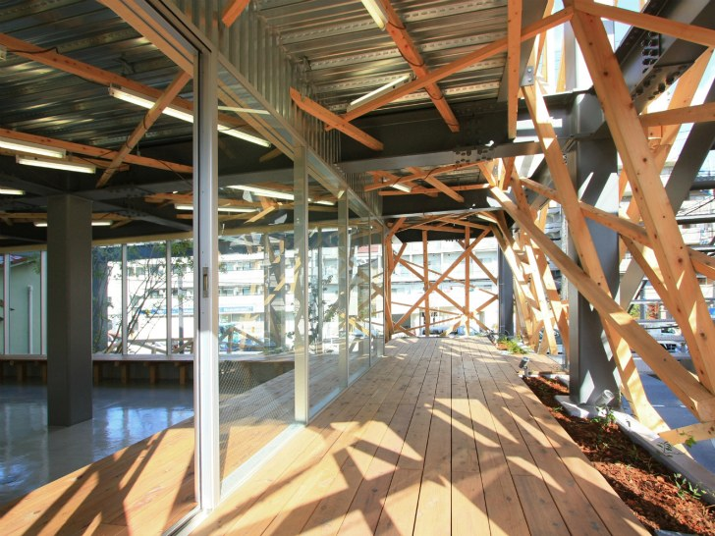
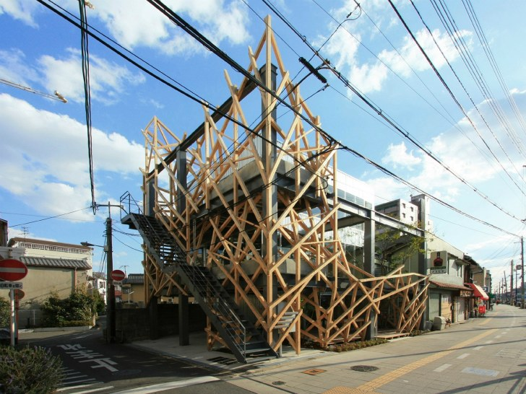
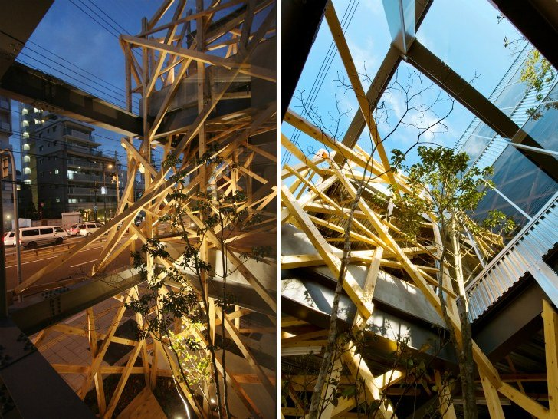
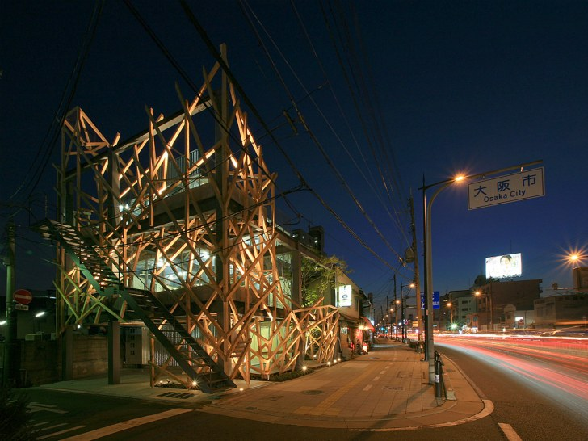
Urban Woods
Osaka-Japon
Yoshiaki Oyabu Architects
Fuente: http://inhabitat.com/urban-woods-a-parasitic-wood-exoskeleton-which-will-soon-be-covered-in-ivy/

Slide 9
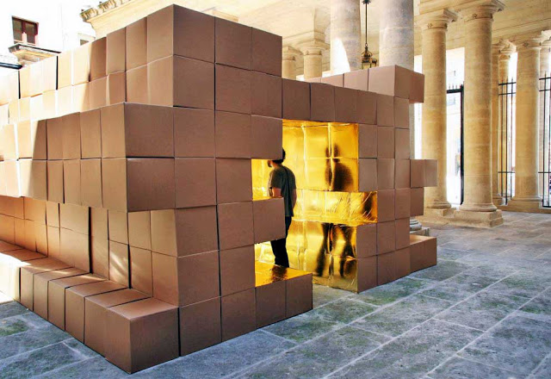
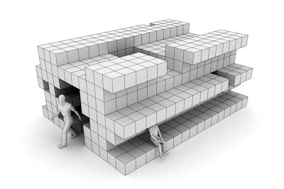
Mobiliario Portico extruido Hôtel St-Côme
2008
Francia, Montpellier
Ateliers O-S Architectes
Fuente: Ateliers O-S Architectes
http://arxiubak.blogspot.com.co/2012/10/hotel-st-come-fav08-o-s-architectes.html

Slide 10
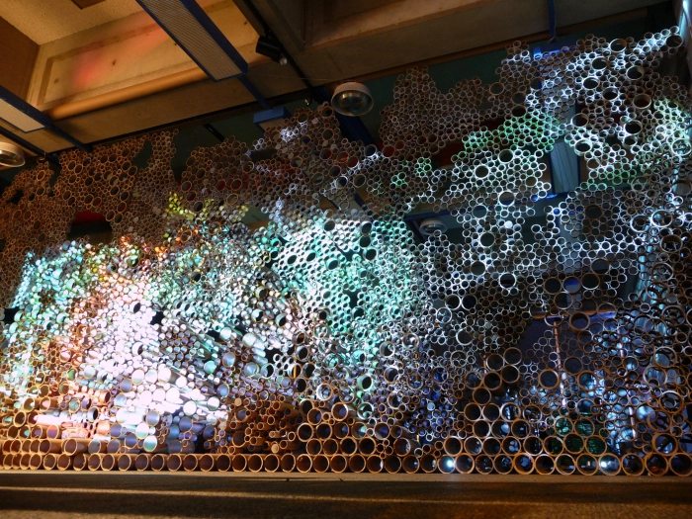
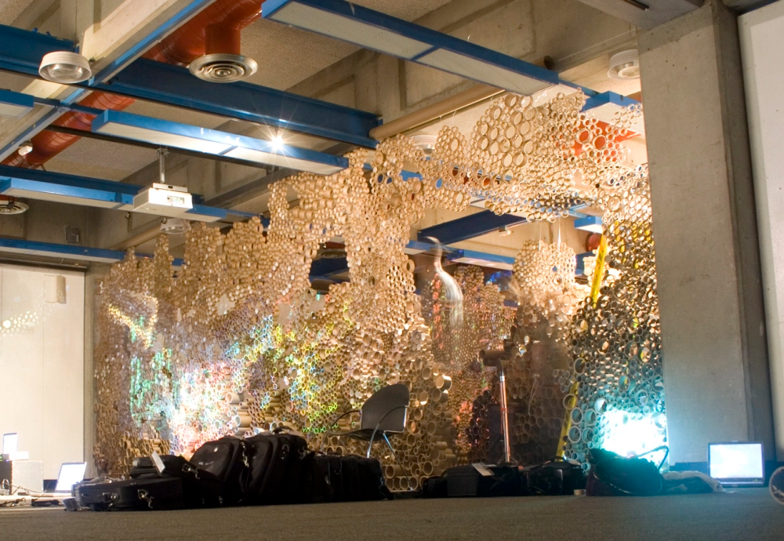
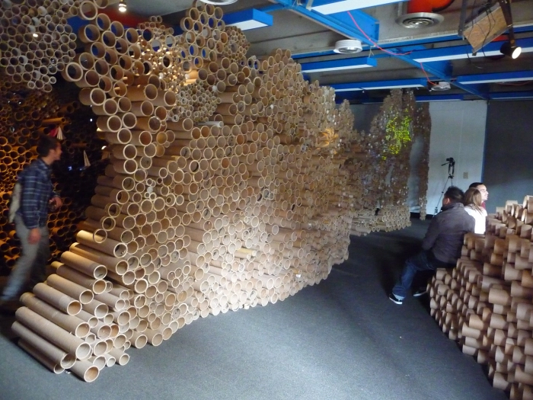
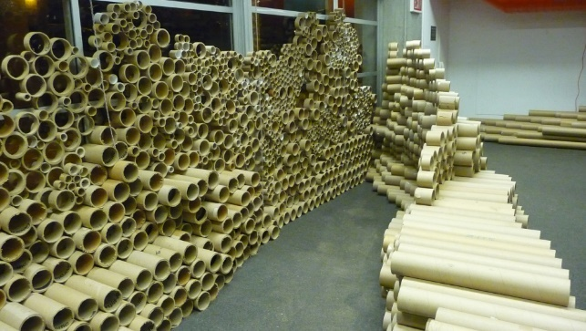
Exposicion de diseño, santa barbara
2010
Fuente: https://jonatecture.wordpress.com/#jp-carousel-196

Slide 11
Casa instantánea
La instalación desarrolla el concepto de “casa instantánea” o lugar que se construye y desmonta en un plazo breve de tiempo.
2004
Ámsterdam, Holanda
Arquitectura, Onix architects
la atención se centra en el proceso, en la acción de construir,, una estructura previamente planteada, estable y “ocupable” con palets de madera.
Fuente: Blog.belloste.com/?p=11770

Slide 12
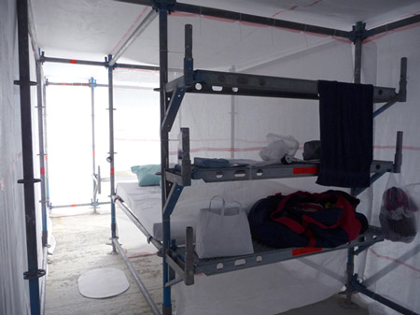
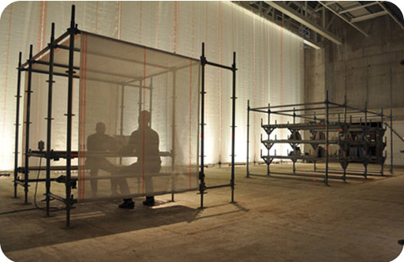
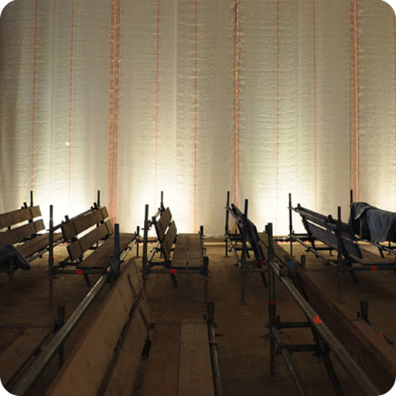
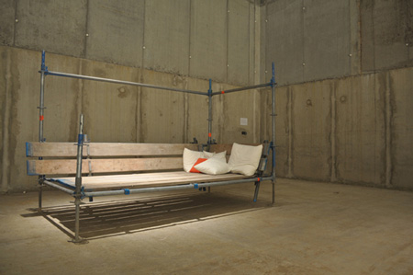
Motel Out of The Blue
2009
Holanda
Maartje Dros and Francois Lombart
Fuente: http://www.mas.es/blog/motel_out_of_the_blue.aspx

Slide 13
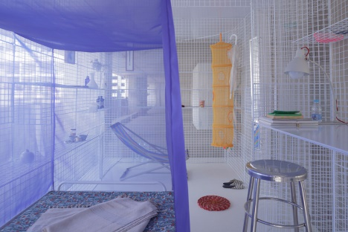
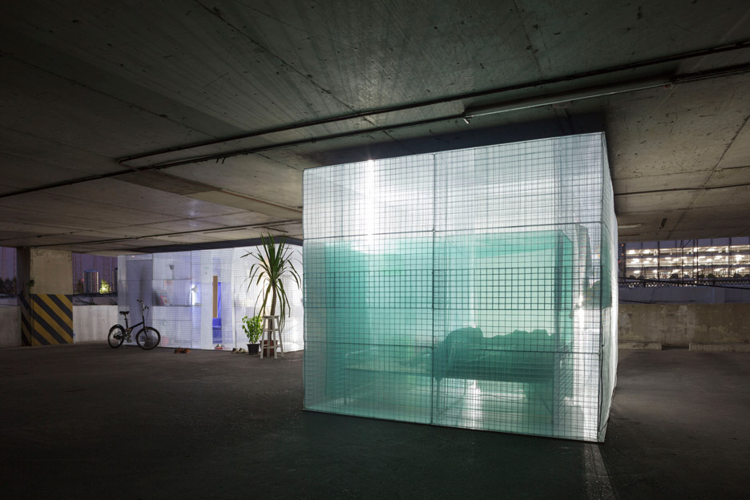
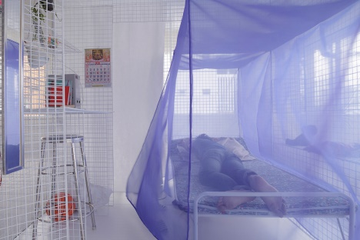
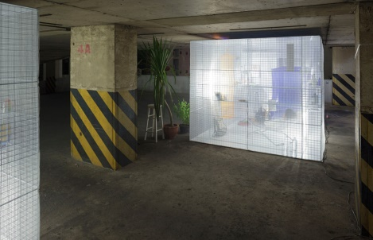
Micro vivienda “Light House”
2015 Chicago
Bangkok Studio
Fuente: http://www.dezeen.com/2015/10/07/micro-dwelling-allzone-abandoned-towers-parasites-chicago-architecture-biennial-2015/

Slide 14
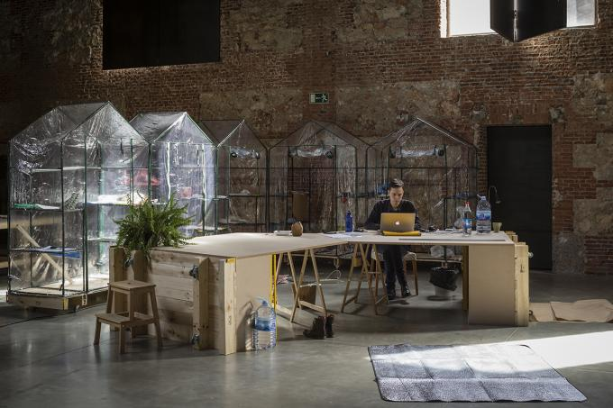
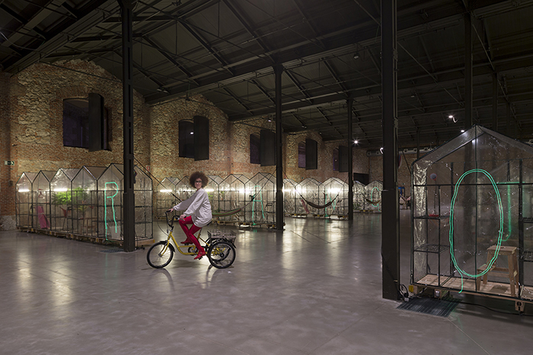
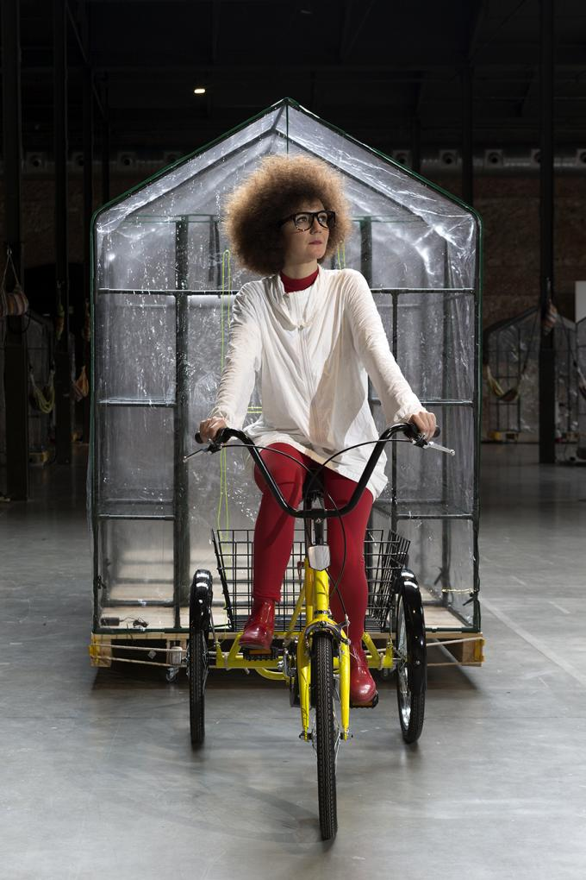
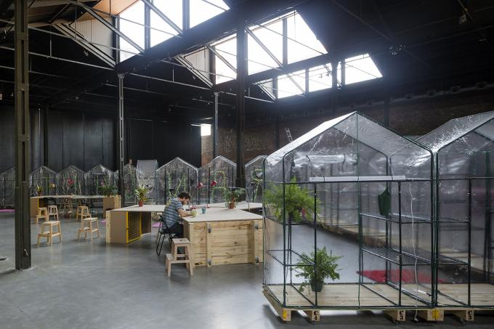
El Ranchito 2014-Potlatch
País: España, Madrid, matadero
Arquitectos: Elii Architects
Información: Un paquete enorme y ligero, con ruedas, portátil, tirado por un triciclo para adultos permite explorar el espacio para buscar la posición adecuada.
Fuente: http://www.elii.es/

Slide 15
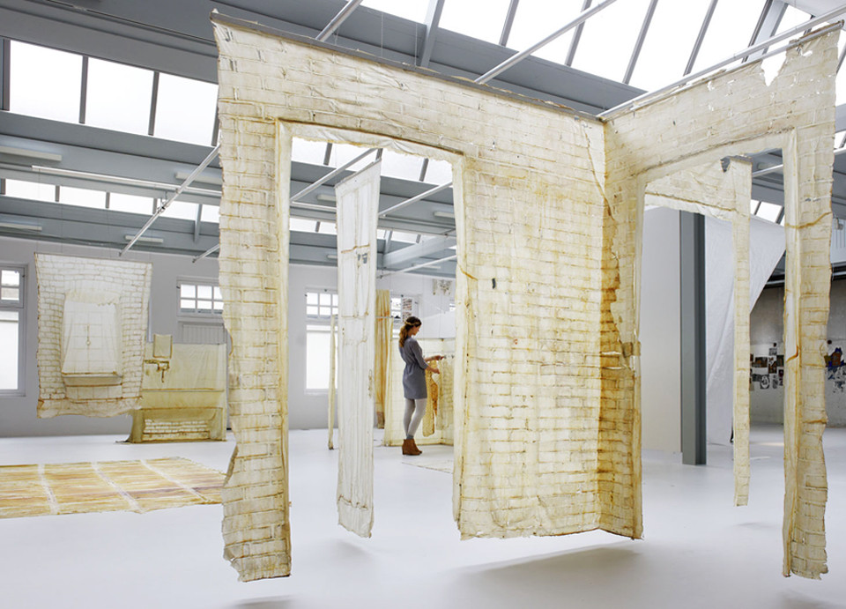
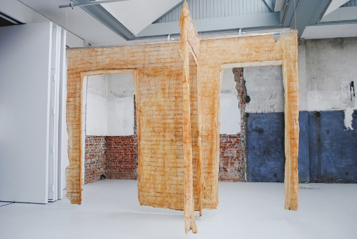
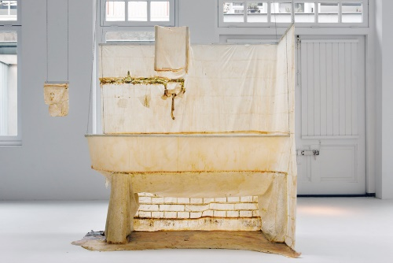
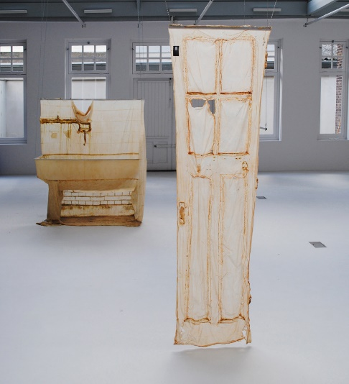
Arte y Arquitectura: Skinned – la piel de la arquitectura en ruinas
Arquitectos: KNOL Ontwerp
Holanda
Fuente :http://www.archdaily.co/co/02-308230/arte-y-arquitectura-skinned-nil-la-piel-de-la-arquitectura-en-ruinas-por-knol-ontwerp

Slide 16
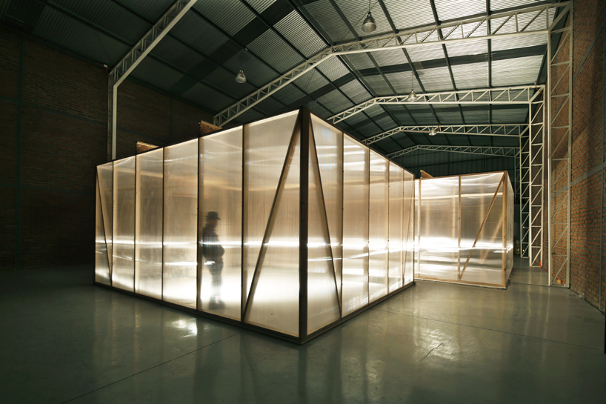

Slide 17
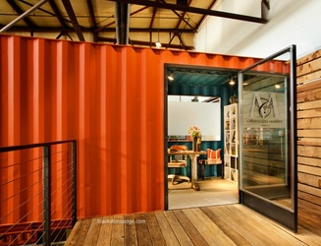
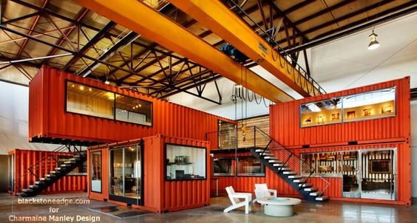
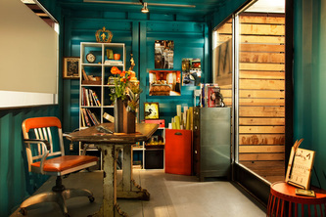
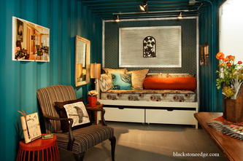
2009
United States
Blackstone Edge Studios
'Container Shipping Studios'
http://www.charmainemanleydesign.com/concept.html

Slide 18
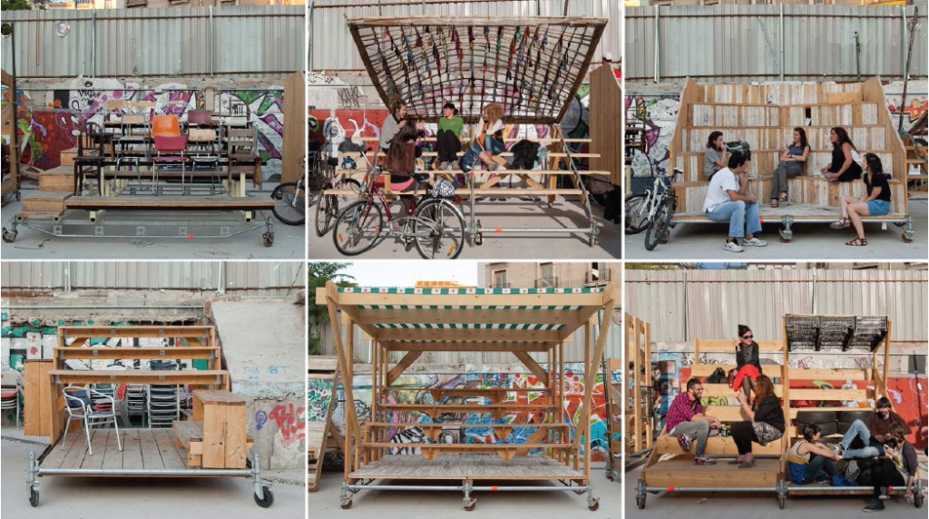

Slide 19
Prototipo de espacio. centro cultural
Zuloark- inteligencias colectivas
2013
Bata, guinea

Slide 22
Mobiliario de papel
http://olgallopis.com/wordpress/mobiliario-de-papel/2007/10/08/
The Cool Hunter

Slide 23
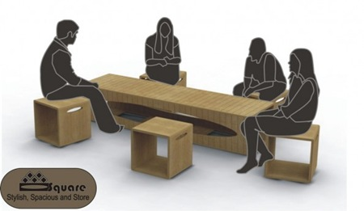
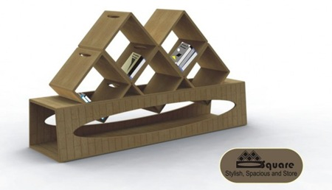
Mueble multifuncional de Bhagvanji. M.Sonagra
Fuente: http://opendeco.es/mueble-multifuncional-de-bhagvanji-m-sonagra/

Slide 24
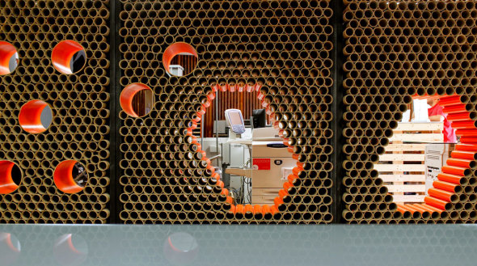
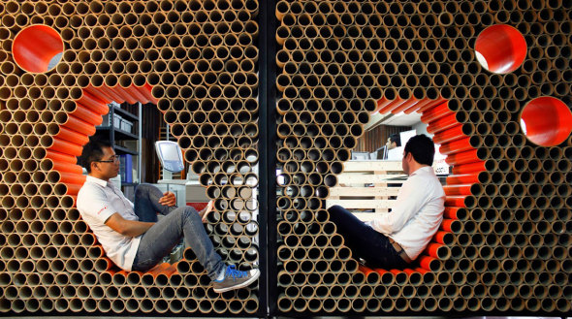
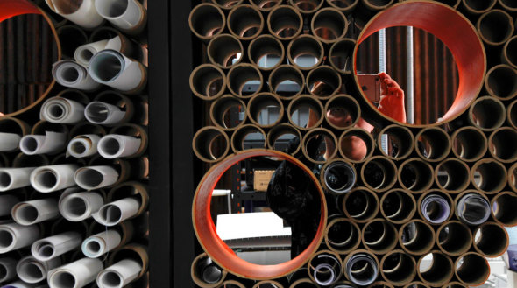
MOBILIARIO

